Slide 1
Savci – řád: kytovci
Registrační číslo projektu: CZ.1.07/1.1.38/02.0025
Název projektu: Modernizace výuky na ZŠ Slušovice, Fryšták, Kašava a Velehrad
Tento projekt je spolufinancován z Evropského sociálního fondu a státního rozpočtu České republiky.
Př_091_Savci_řád kytovci
Autor: Mgr. Eliška Nováková
Škola: Základní škola Slušovice, okres Zlín, příspěvková organizace

Slide 2
Anotace:
Digitální učební materiál je určen k výkladu nového učiva. Žáci se dozvídají charakteristické znaky řádu kytovci. Prezentace je doplněna několika obrázky což vede i k poznávání jednotlivých zástupců.
Materiál rozvíjí vědomosti a dovednosti žáků.
Je určen pro předmět přírodopis a ročník 8.
Tento materiál vznikl jako doplňující materiál k učebnici: Přírodopis 2 pro 7. ročník základní školy a nižší ročníky víceletých gymnázií. Bělehradská 47, 120 00 Praha 2: SPN, 1999. ISBN 80-7235-069-2.

Slide 3
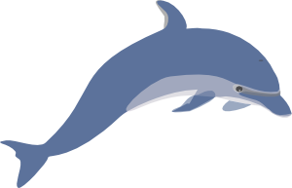
Pokus se sám(a) přijít na společné znaky kytovců.
V jakém prostředí žije daný řád?
Co jim umožňuje pohyb?
Čím je pokryto tělo?
Jak se orientují v prostoru?
Čím se živí?

Slide 4
V jakém prostředí žije daný řád?
jsou přizpůsobeni k trvalému životu ve vodě
žijí většinou v mořích

Slide 5
Co jim umožňuje pohyb?
přední končetiny jsou přeměněny v ploutve
zadní končetiny zakrnělé
ocasní ploutev je vodorovná a mohutná

Slide 6
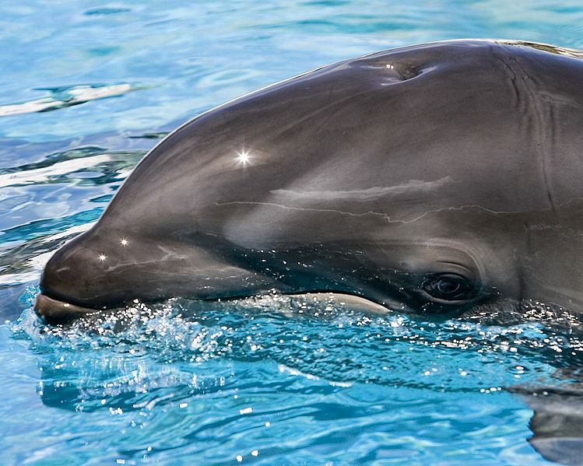
Čím je pokryto tělo?
jejich vřetenovité tělo je pokryto kůží bez
srsti

Slide 7
Jak se orientují v prostoru?
někteří se orientují dobře prostřednictvím
odražených ultrazvukových vln
dorozumívají se charakteristickými zvuky

Slide 8
Čím se živí?
někteří se živí planktonem, jiní se živí dravě

Slide 9
A ještě něco navíc.
dýchají plícemi
(jsou velké a zásoba vdechnutého vzduchu
vystačí až na 1,5 hodinu)
frekvence dýchání: 4 vdechy za minutu
vydechovaný vlhký vzduch kondenzuje
a vzniká tak známý „vodotrysk“
samice rodí jedno mládě

Slide 10
podle stavby chrupu je dělíme na:
OZUBENÍ
KOSTICOVCI
delfín
kosatka
plejtvák
velryba
vorvaň
narval

Slide 11
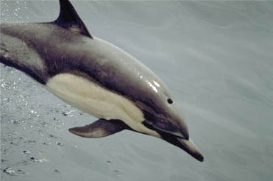
Delfín obecný
v evropských mořích
nejhojnější
živí se dravě (ryby)
plavou v hejnech

Slide 12
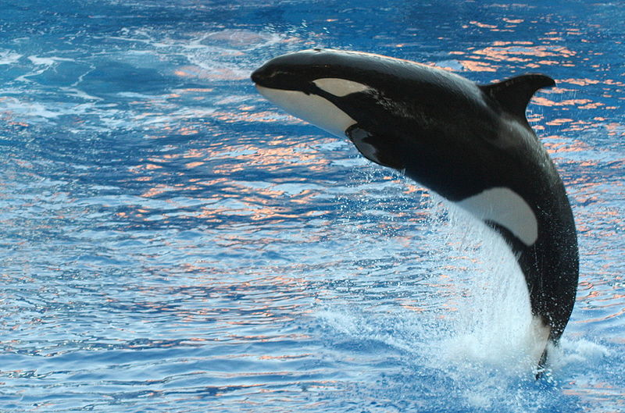
Kosatka dravá
chladná moře celého světa
žije ve stádech
loví ryby, tučňáky, …

Slide 13
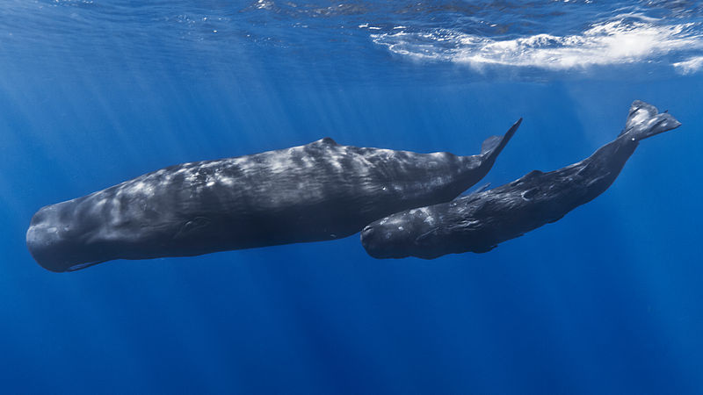
Vorvaň tuponosý
obývá teplejší vody
největší ozubený kytovec
živí se převážně hlavonožci
potápí se o do hloubek 1000m

Slide 14
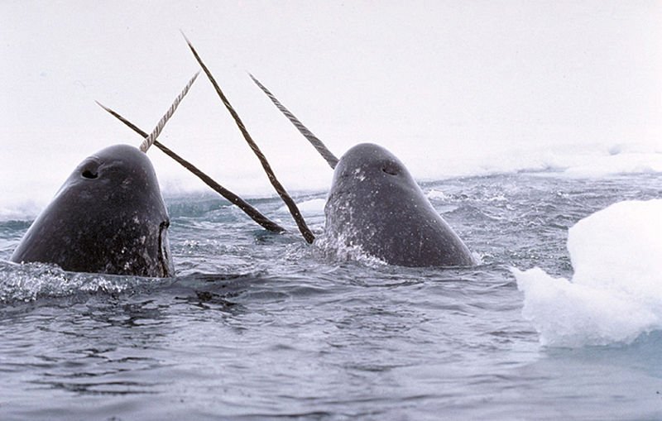
Narval jednorohý
nemá zuby, vzniká u nich jen
levý řezák v horní čelisti
(u samců až 3 m)

Slide 15
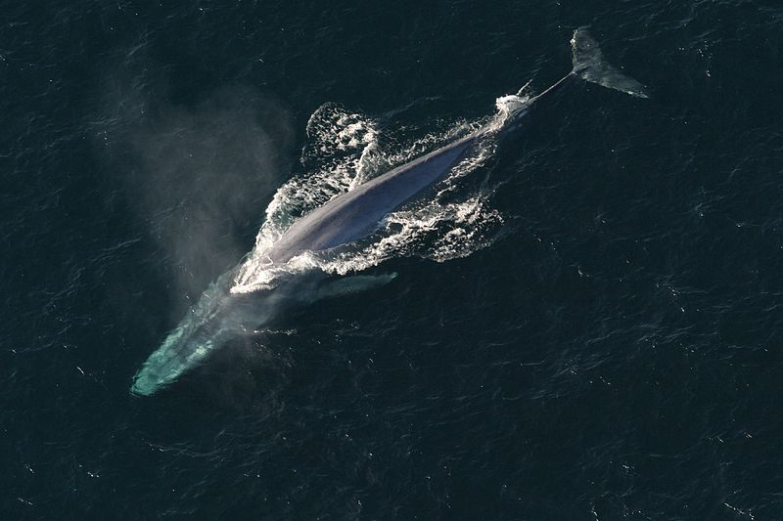
Plejtvák obrovský
největší kytovec
místo zubů má rohovité kostice
dorůstá délky až 30 m
patří k ohroženým druhům

Slide 16
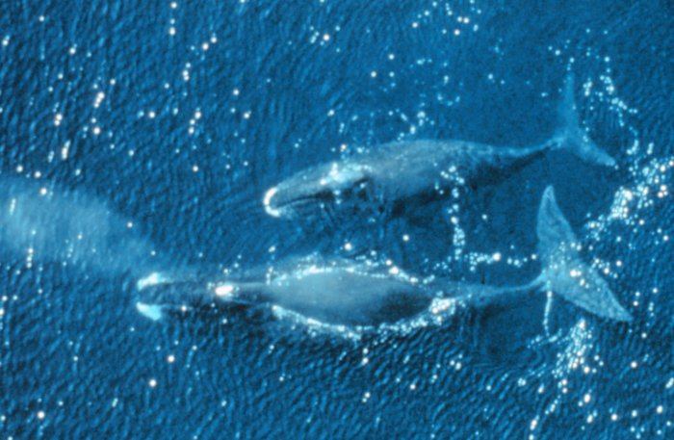
Velryba grónská
zavalití tělo
nemá hřbetní ploutev
v dutině ústní cedí
drobný plankton

Slide 17
Zdroje
Dolphin 3 clip art. Www.clker.com [online]. Tuesday, 13-Nov-07 12:24:34 PST [cit. 2013-05-20]. Dostupné z: http://www.clker.com/cliparts/5/4/0/d/1194985474293452798dolphin_enrique_meza_c_02.svg.med.png
Teal Dolphin clip art. Www.clker.com [online]. Friday, 03-Aug-12 06:22:45 PDT [cit. 2013-05-20]. Dostupné z: http://www.clker.com/cliparts/a/2/9/A/h/2/teal-dolphin-md.png
Baby wolphin by pinhole.jpeg. In: Wikipedia: the free encyclopedia [online]. San Francisco (CA): Wikimedia Foundation, 2001-, 23:26, 25 January 2008 [cit. 2013-05-20]. Dostupné z: http://upload.wikimedia.org/wikipedia/commons/thumb/5/5a/Baby_wolphin_by_pinhole.jpeg/749px-Baby_wolphin_by_pinhole.jpeg
ZPĚV VELRYBY. Youtube.com [online]. 2010 [cit. 2013-05-20]. Dostupné z: http://www.youtube.com/watch?feature=player_detailpage&v=_-k9PhyH8G0
Common dolphin.jpg. In: Wikipedia: the free encyclopedia [online]. San Francisco (CA): Wikimedia Foundation, 2001-, 6. 10. 2011, 10:56 [cit. 2013-05-20]. Dostupné z: http://upload.wikimedia.org/wikipedia/commons/9/94/Common_dolphin.jpg
Orca Orlando Seaworld.jpg. In: Wikipedia: the free encyclopedia [online]. San Francisco (CA): Wikimedia Foundation, 2001-, 22:23, 19 leden 2007 [cit. 2013-05-20]. Dostupné z: http://upload.wikimedia.org/wikipedia/commons/thumb/7/72/Orca_Orlando_Seaworld.jpg/800px-Orca_Orlando_Seaworld.jpg
Mother and baby sperm whale.jpg. In: Wikipedia: the free encyclopedia [online]. San Francisco (CA): Wikimedia Foundation, 2001-, 22. 2. 2013, 17:44 [cit. 2013-05-20]. Dostupné z: http://upload.wikimedia.org/wikipedia/commons/thumb/b/b1/Mother_and_baby_sperm_whale.jpg/800px-Mother_and_baby_sperm_whale.jpg
Narwhals breach.jpg. In: Wikipedia: the free encyclopedia [online]. San Francisco (CA): Wikimedia Foundation, 2001-, 22. 4. 2006, 19:19 [cit. 2013-05-20]. Dostupné z: http://upload.wikimedia.org/wikipedia/commons/thumb/5/5c/Narwhals_breach.jpg/800px-Narwhals_breach.jpg

Slide 18
Zdroje
Anim1754 - Flickr - NOAA Photo Library.jpg. In: Wikipedia: the free encyclopedia [online]. San Francisco (CA): Wikimedia Foundation, 2001-, 15:36, 06.01.2012 [cit. 2013-05-20]. Dostupné z: http://upload.wikimedia.org/wikipedia/commons/thumb/1/1c/Anim1754_-_Flickr_-_NOAA_Photo_Library.jpg/800px-Anim1754_-_Flickr_-_NOAA_Photo_Library.jpg
Blue whale size.svg. In: Wikipedia: the free encyclopedia [online]. San Francisco (CA): Wikimedia Foundation, 2001-, 28. 1. 2013, 08:04 [cit. 2013-05-20]. Dostupné z: http://upload.wikimedia.org/wikipedia/commons/thumb/3/3d/Blue_whale_size.svg/560px-Blue_whale_size.svg.png
Bowheads42.jpg. In: Wikipedia: the free encyclopedia [online]. San Francisco (CA): Wikimedia Foundation, 2001-, 11. 2. 2005, 04:35 [cit. 2013-05-20]. Dostupné z: http://upload.wikimedia.org/wikipedia/commons/c/c9/Bowheads42.jpg
Biologie pro gymnázia. Olomouc: Olomouc, 2000. ISBN 80-7182-107-1.

